Slide 1



ĐẠI HỌC QUỐC GIA TP.HCM TRƯỜNG ĐẠI HỌC CÔNG NGHỆ THÔNG TIN
Chương 2
JAVA CORE
Giảng viên: ThS. Nguyễn Văn Kiệt
UIT, VNU-HCM
Công nghệ Java
1
Notes:
1

Slide 2
Mục tiêu bài học
Định danh
Biến và hằng số
Kiểu dữ liệu
Toán tử & Biểu thức
Cấu trúc điều khiển
Lớp bao bọc
Các ví dụ
UIT, VNU-HCM
Công nghệ Java
2
Notes:
Mục tiêu của bài học hôm nay, là chúng ta sẽ tập trung vào định danh (identifier) trong Java, biến dữ liệu, kiểu dữ liệu, toán tử và biểu thức, các cấu trúc điều khiển cũng như các lớp bao bọc (wrapper).
2

Slide 3
Mục tiêu bài học
Định danh
Biến và hằng số
Kiểu dữ liệu
Toán tử & Biểu thức
Cấu trúc điều khiển
Lớp bao bọc
Các ví dụ
UIT, VNU-HCM
Công nghệ Java
3
Notes:
Mục tiêu của bài học hôm nay, là chúng ta sẽ tập trung vào định danh (identifier) trong Java, biến dữ liệu, kiểu dữ liệu, toán tử và biểu thức, các cấu trúc điều khiển cũng như các lớp bao bọc (wrapper).
3

Slide 4
Toán tử và Biểu thức (tt)
Toán tử điều kiện
Cú pháp: <dieu_kien> ? <bieu_thuc_1> : <bieu_thuc_2>
Ví dụ:
int x = 10;
int y = 20;
int Z = (x<y) ? 30 : 40;
// Kết quả: z = 30 vì (x < y) đúng.
UIT, VNU-HCM
Công nghệ Java
4
Notes:
4

Slide 5
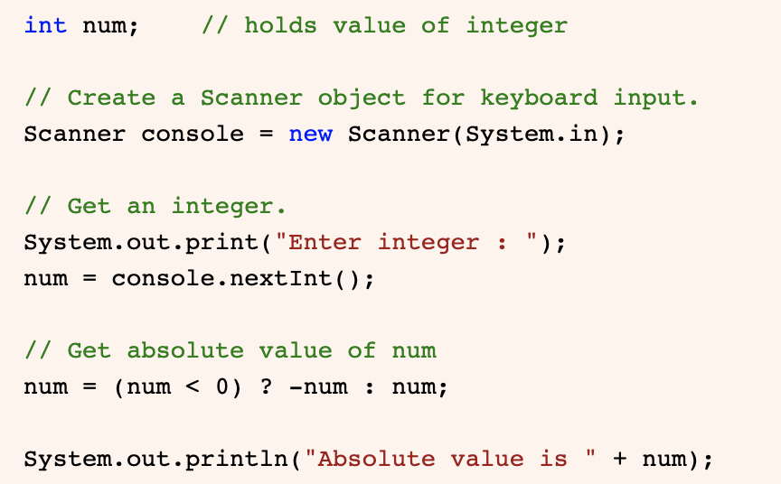
Toán tử và Biểu thức (tt)
Input: 5
Output:?
Input:-15
Output:?
UIT, VNU-HCM
Công nghệ Java
5
Notes:
5

Slide 6
Các cấu trúc điều khiển
if … else
Dạng 1:
if (<dieu_kien>) {
<cac_cau_lenh>;
}
Dạng 2:
if (<dieu_kien>) {
<khoi_lenh_1>;
}
else {
<khoi_lenh_2>;
}
UIT, VNU-HCM
Công nghệ Java
6
Notes:
6

Slide 7
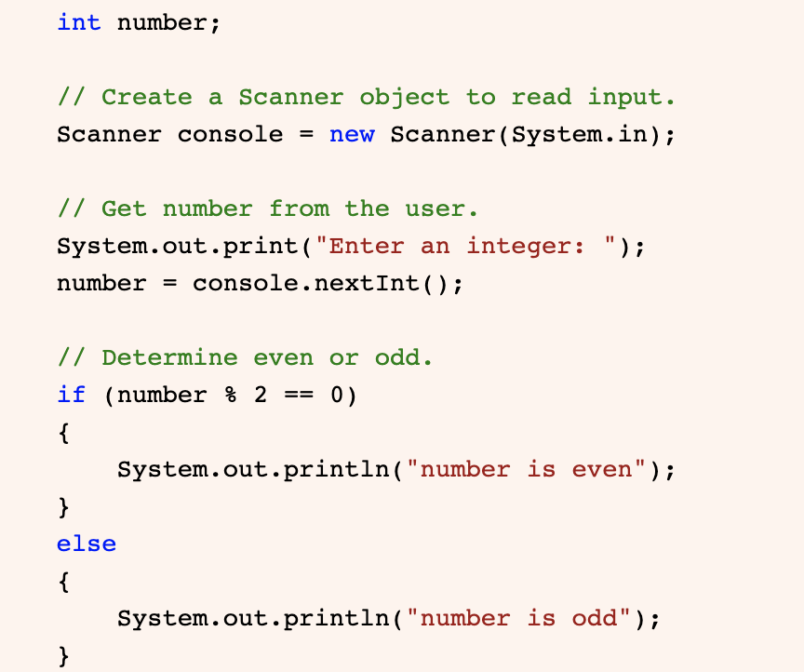
Các cấu trúc điều khiển (tt)
UIT, VNU-HCM
Công nghệ Java
7
Notes:
7

Slide 8
Các cấu trúc điều khiển (tt)
switch … case
switch (<bieu_thuc>) {
case <gia_tri_1>:
<khoi_lenh_1>;
break;
….
case <gia_tri_n>:
<khoi_lenh_n>;
break;
default:
<khoi_lenh_mac_dinh>;
}
UIT, VNU-HCM
Công nghệ Java
8
Notes:
8

Slide 9
Các cấu trúc điều khiển (tt)
Viết chương trình cho phép người dùng xếp loại học sinh dựa theo cấp độ mà người dung nhập vào. Chương trình sẽ hiển thị ý nghĩa tương ứng của các cấp độ theo bảng sau:
Cấp độ | Ý nghĩa
A | Xuất sắc
B | Tốt
C | Trung bình
D | Yếu
F | Kém
UIT, VNU-HCM
Công nghệ Java
9
Notes:
9

Slide 10
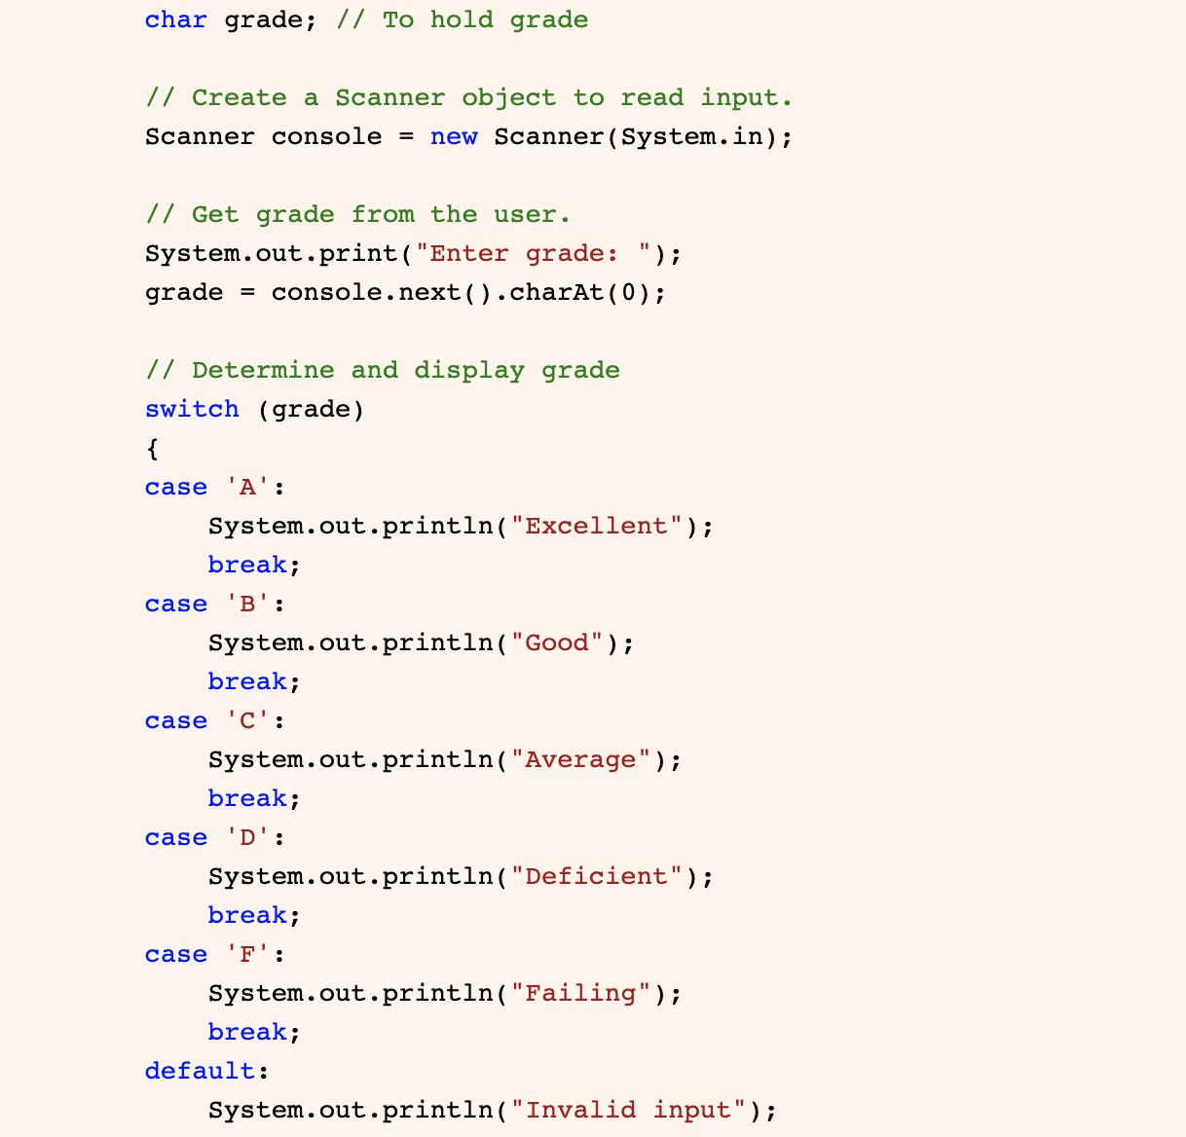
Các cấu trúc điều khiển (tt)
UIT, VNU-HCM
Công nghệ Java
10
Notes:
10

Slide 11
Vòng lặp điều khiển (Loop Controls)
Dạng 1:
while (<dieu_kien>) {
<khoi_lenh>;
}
Dạng 2:
do {
< khoi_lenh >;
} while (dieu_kien);
Dạng 3:
for (statement 1; statement 2; statement 3) {
< khoi_lenh >;
}
UIT, VNU-HCM
Công nghệ Java
11
Notes:
11

Slide 12
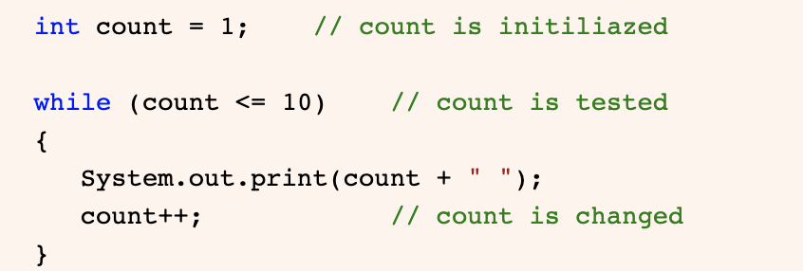
Vòng lặp điều khiển (tt)
UIT, VNU-HCM
Công nghệ Java
12
Notes:
12

Slide 13
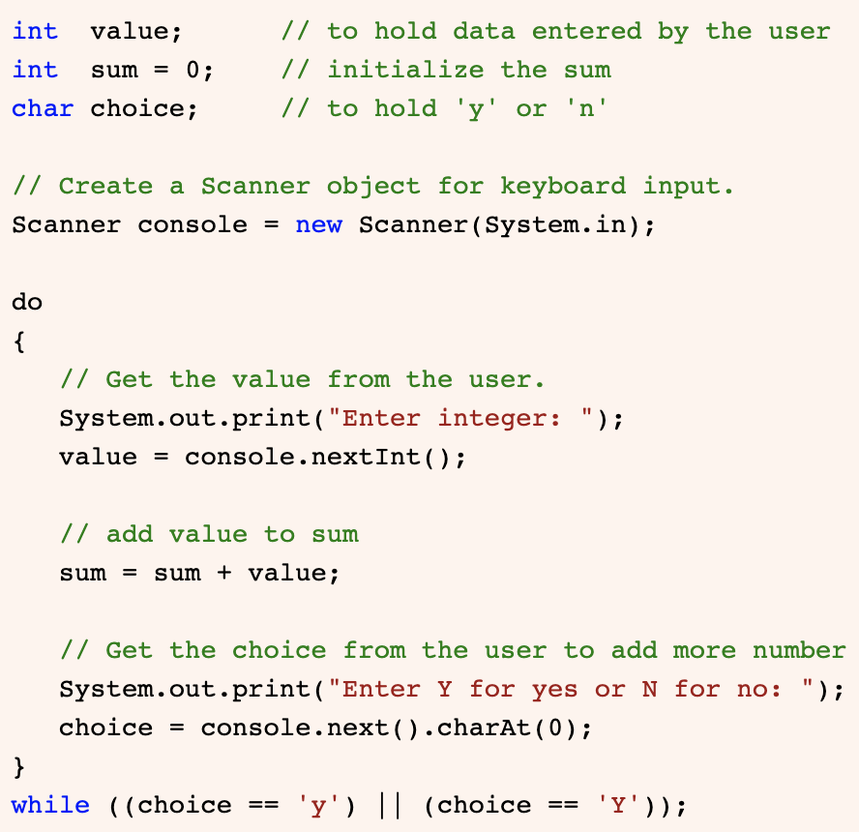
Vòng lặp điều khiển (tt)
UIT, VNU-HCM
Java Technology
13
Notes:
13

Slide 14
Vòng lặp điều khiển (tt)
for (int i = 0; i < 5; i++) {
System.out.println(i);
}
String[] cars = {"Volvo", "BMW", "Ford", "Mazda"};
for (String i : cars) {
System.out.println(i);
}
UIT, VNU-HCM
Java Technology
14
Notes:
14

Slide 15
Lệnh Break
Dùng để thoát ra khỏi một vòng lặp hoặc switch.
for (int i = 0; i < 10; i++) { if (i == 4) { break; } System.out.println(i); }
UIT, VNU-HCM
Công nghệ Java
15
Notes:
15

Slide 16
Lệnh Continue
Tiếp tục với lần lặp tiếp theo trong vòng lặp.
for (int i = 0; i < 10; i++) { if (i == 4) { continue; } System.out.println(i); }
UIT, VNU-HCM
Công nghệ Java
16
Notes:
16

Slide 17
Đầu vào từ CONSOLE
Lớp java.util.scanner
public boolean | nextBoolean()
public byte | nextByte()
public byte | nextByte(int radix)
public double | nextDouble()
public float | nextFloat()
public int | nextInt()
public String | nextLine()
public long | nextLong()
UIT, VNU-HCM
Công nghệ Java
17
Notes:
17

Slide 18
Lớp bao bọc (Wrapper Class)
Kiểu dữ liệu
Lớp Wrapper (java.lang.*)
Ghi chú
boolean
Boolean
- Gói: có thể chứa hai hoặc nhiều lớp.
- Bên cạnh các Lớp Wrapper, gói java.lang cung cấp các lớp cơ bản để hỗ trợ các thiết kế trong Java: String, Math, …
byte
Byte
short
Short
char
Character
int
Integer
long
Long
float
Float
double
Double
UIT, VNU-HCM
Công nghệ Java
18
Notes:
18

Slide 19
Hướng dẫn bài tập Chương 2
UIT, VNU-HCM
Công nghệ Java
19
Notes:
19

Slide 20
Bài tập
Bài 1: Viết chương trình Java cho phép người dùng nhập vào một số nguyên dương n, thực hiện các công việc sau:
Tìm chữ số đầu tiên của n.
Kiểm tra n có toàn chữ số lẻ hay không.
Tính tích tất cả các “ước số” của n.
Kiểm tra n có phải số hoàn thiện hay không.
UIT, VNU-HCM
Công nghệ Java
20
Notes:
20

Slide 21
Bài tập
Bài 2: Viết chương trình Java cho phép người dùng nhập vào một chuỗi, thực hiện các yêu cầu sau:
Đếm số lượng của các chữ cái, khoảng trắng, số và các ký tự khác (ngoài những cái trước đó) trong chuỗi.
Ví dụ:
Input: “Aa kiu, I swd skieo 236587. GH kiu: sieo?? 25.33”
Output: Chữ cái: 23, Khoảng trắng: 9
Số: 10, Các ký tự khác: 6
Tìm ký tự có số lần xuất hiện nhiều thứ hai trong chuỗi (Nếu có nhiều ký tự có cùng số lần xuất hiện nhiều thứ hai, in ra ký tự đầu tiên).
Tính tổng các số xuất hiện trong chuỗi.
Ví dụ:
Input: “It 15 is25 a 20string”
Output: Tổng các số trong chuỗi: 60
UIT, VNU-HCM
Công nghệ Java
21
Notes:
21

Slide 22
Bài tập
Bài 3: Viết chương trình Java để in ra màn hình lá cờ Mỹ như sau:
* * * * * * ==================================
* * * * * ==================================
* * * * * * ==================================
* * * * * ==================================
* * * * * * ==================================
* * * * * ==================================
* * * * * * ==================================
* * * * * ==================================
* * * * * * ==================================
==============================================
==============================================
==============================================
==============================================
==============================================
==============================================
UIT, VNU-HCM
Công nghệ Java
22
Notes:
22

Slide 23
Bài tập
Bài 4: Thực hiện các yêu cầu sau:
Viết chương trình Java để kiểm tra xem có tồn tại mảng con được tạo thành bởi các số nguyên liên tiếp từ một mảng số nguyên cho trước hay không. Nếu có in ra mảng con có độ dài lớn nhất, nếu không in ra Không tồn tại. Ví dụ:
Input: [22, 5, 0, 2, 1, 4, 3, 6, 1, 23, 8]
Các mảng con được tạo thành từ các số nguyên liên tiếp là:
[22, 23] và [0, 1, 2, 3, 4, 5, 6]
Output: [0, 1, 2, 3, 4, 5, 6]
Viết chương trình Java để đếm số tam giác có thể có từ một mảng các số nguyên dương chưa được sắp xếp cho trước.
Gợi ý: Sử dụng tính chất của bất đẳng thức tam giác: “Tổng độ dài của hai cạnh bất kỳ của tam giác phải lớn hơn hoặc bằng độ dài của cạnh thứ ba”.
Ví dụ:
Input: [6, 7, 9, 16, 25, 12, 30, 40]
Output: Số tam giác có thể có: 17
UIT, VNU-HCM
Công nghệ Java
23
Notes:
23

Slide 24
Bài tập
Bài 5: Viết chương trình Java cho phép người dùng nhập vào một ma trận số thực M có kích thước mxn. Thực hiện các công việc sau:
Tìm phần tử chẵn dương nhỏ nhất trong ma trận.
Tính giá trị trung bình của các phần tử nhỏ nhất trên mỗi cột của một ma trận.
Xóa dòng có tổng lớn nhất trong ma trận.
Kiểm tra xem M có phải là ma trận vuông không? Nếu có, kiểm tra tiếp xem M có là ma trận tam giác trên hay ma trận tam giác dưới không?
Tạo thêm một ma trận mới N có kích thước là nxm (m và n là kích thước của ma trận M ban đầu). Tính tích hai ma trận M và N.
Chuyển vị ma trận tích tính được từ ý trên.
UIT, VNU-HCM
Công nghệ Java
24
Notes:
24

Slide 25
Hỏi & Đáp
UIT, VNU-HCM
Công nghệ Java
25

Slide 26
Cảm ơn!
UIT, VNU-HCM
Công nghệ Java
26

